Slide 1
КУРСОВОЙ ПРОЕКТ 090206/ССА-30/01 ЛВС
Выполнил: Болотин Максим В.
Проверил: Моглова Оксана А.

Slide 2
Ведомость основных комплектов рабочих чертежей
1
Титульный лист
2
Ведомость основных комплектов
3
Пояснительная записка
7
Задачи курсового проекта
15
Заключение
16
Тыльный лист

Slide 3
Пояснительная записка
Введение
Основной целью выполнения курсового проекта является приобретение практических навыков анализа технического задания (ТЗ) и проектирования локальных вычислительных сетей (ЛВС). В рамках данного проекта предоставлены случайные планы зданий для не однообразия работ в исполнении группы студентов.

Slide 4
Задачами курсового проекта предусматриваются
Слайд 5. Анализ объекта проектирования
Слайд 6. Схема кабельной коммуникации меж зданий А и Б
Слайд 7. Схема расположения кабельных трасс и оборудования здания А
Слайд 8. Схема расположения кабельных трасс и оборудования здания Б
Слайд 9. Структурная схема сети
Слайд 10. Схема размещения оборудования в шкафу телекоммуникационном
Слайд 11. Подбор необходимого оборудования
Слайд 13. Спецификация необходимого оборудования

Slide 5
Анализ проектируемого объекта
Здание А
Здание Б
№ | Помещение | Назначение | Розетки
1 | 1 | Стафф | 4
2 | 2 | Стафф | 1
3 | 3 – 13 | Номер | 1
4 | 14 | VIP-номер | 3
5 | 15, 17, 19, 22, 24 | Уборная | 0
6 | 16, 18, 23 | Номер | 0
7 | 20, 22 | Фуд-корт | 0
№ | Помещение | Назначение | Розетки
1 | 1 | Проходная | 0
2 | 2 | Серверная | 0
3 | 3 -4 | Комната | 2
4 | 5, 6, 8, 9 | Комната | 0
5 | 7 | Кладовая | 0

Slide 6
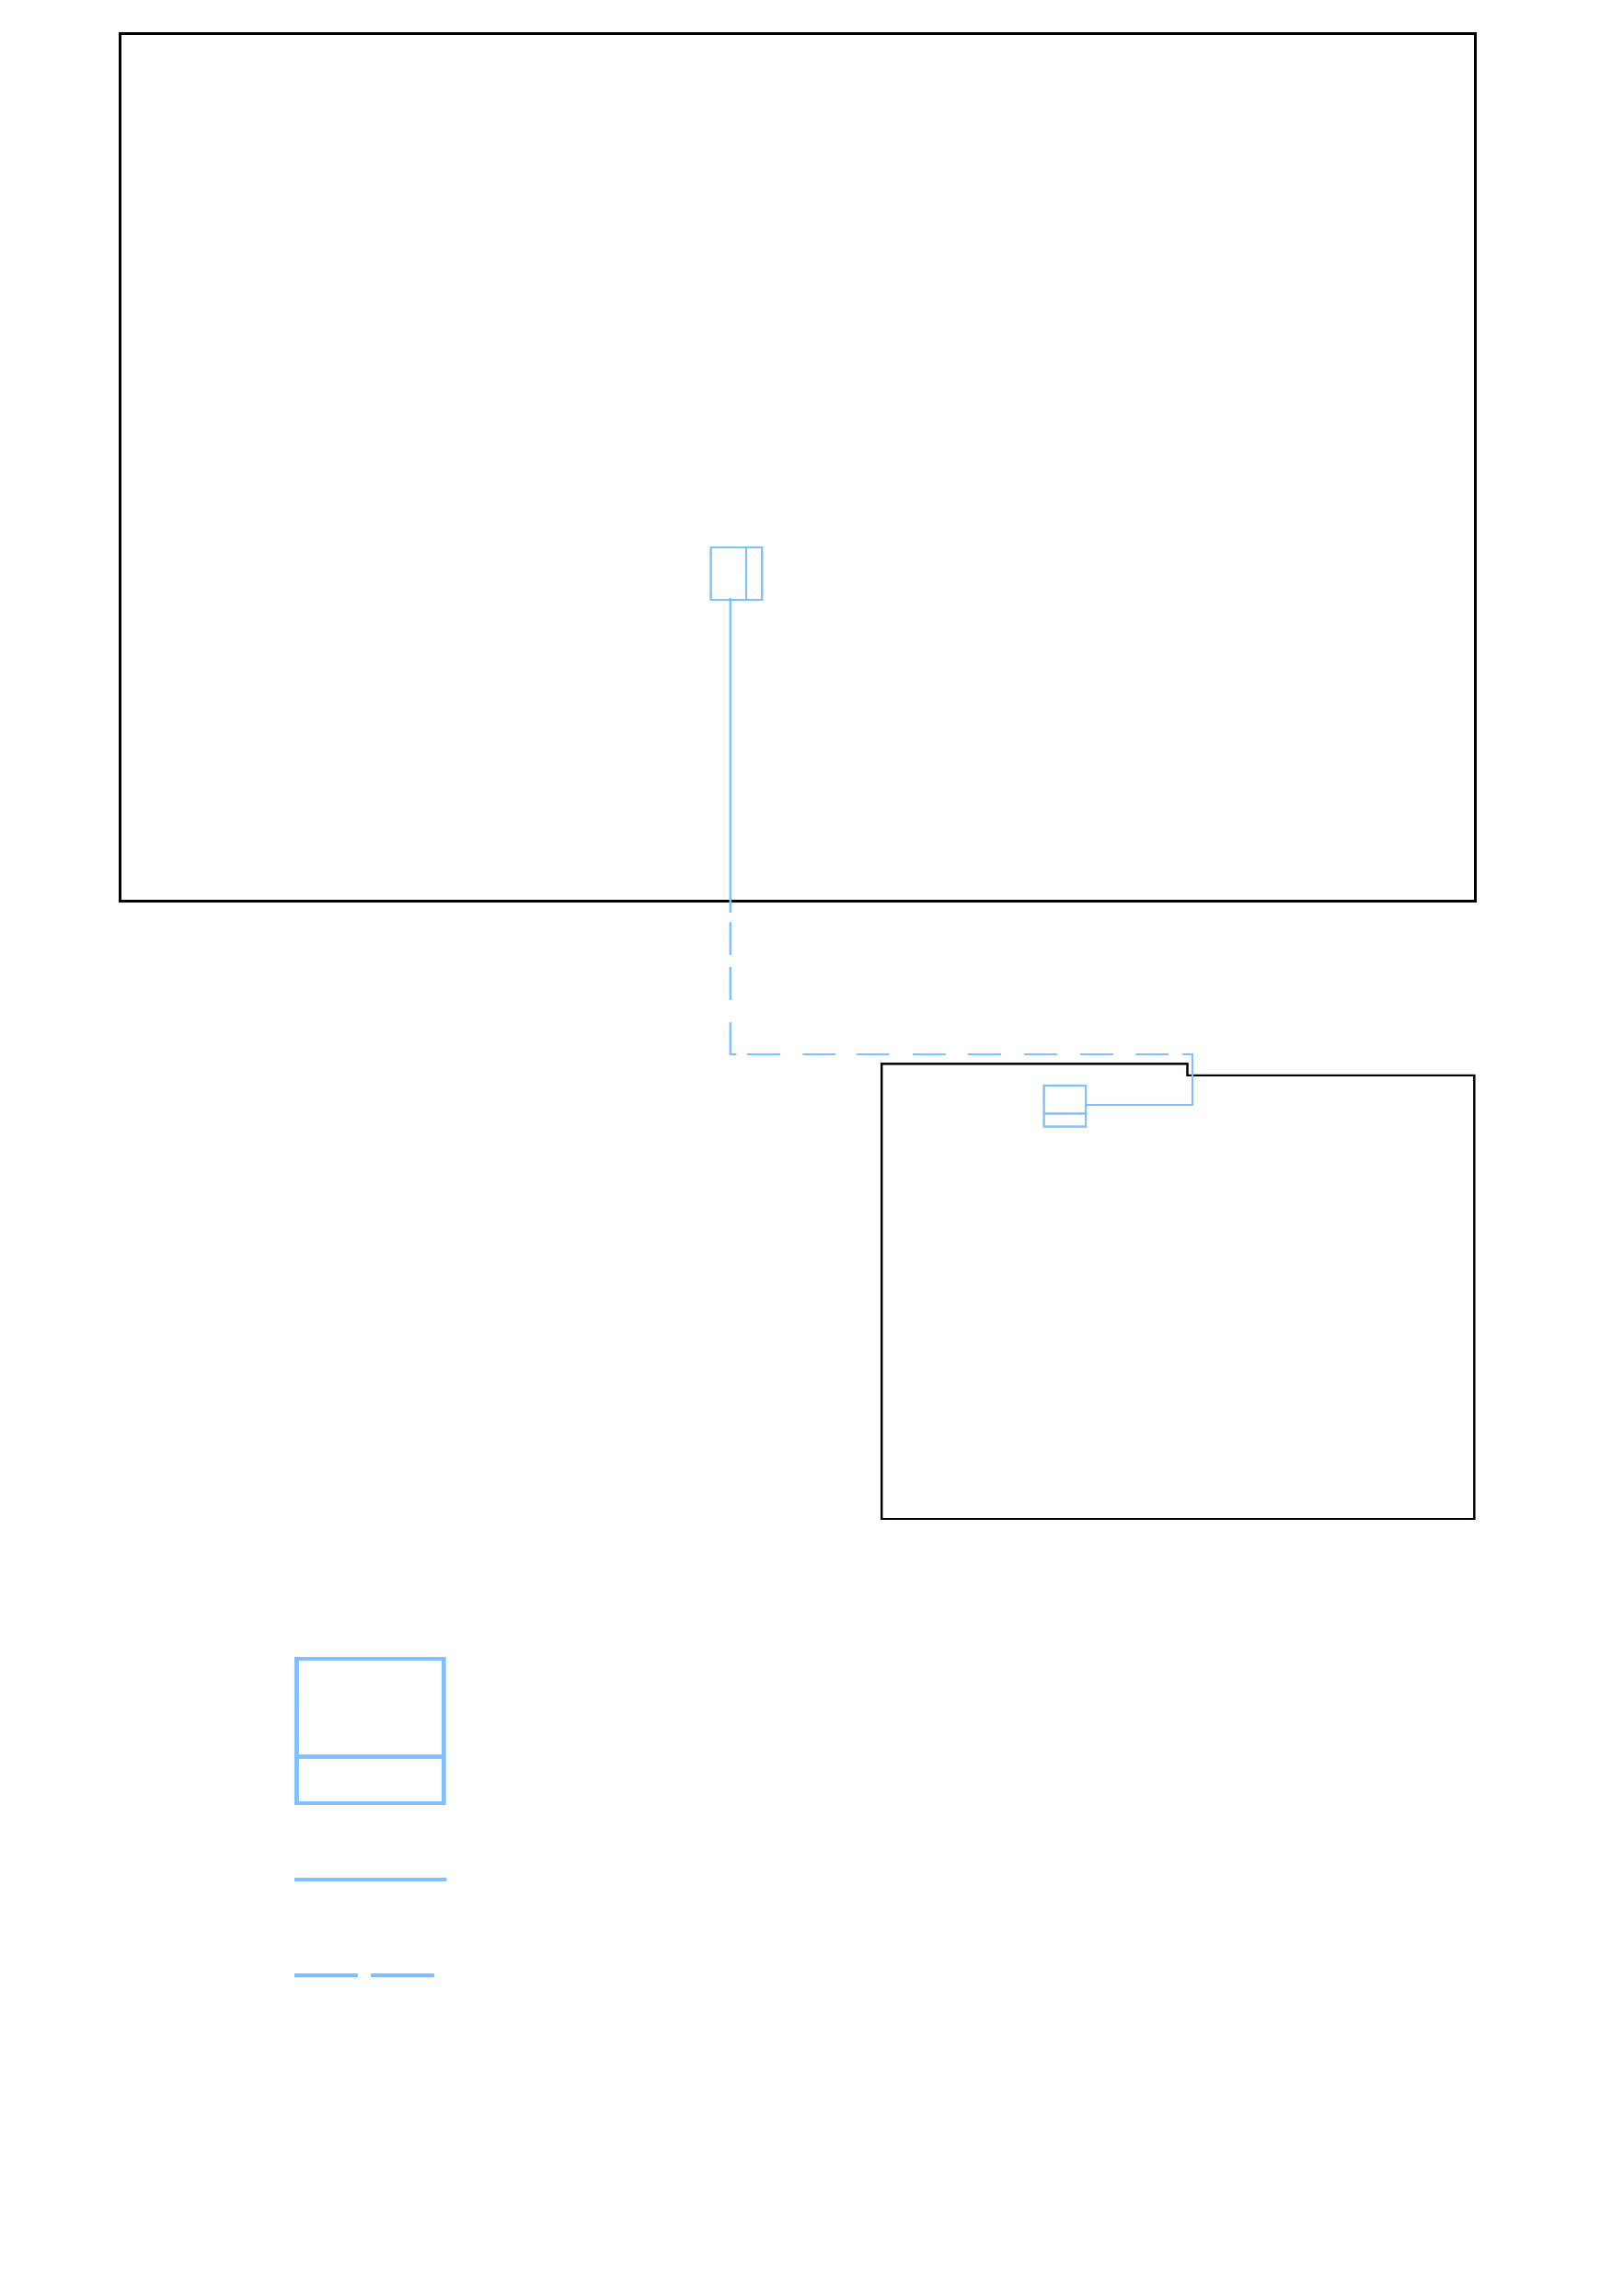
Схема кабельной коммуникации меж зданий А и Б
Здание А
Включает в себя по телекоммуникационному шкафу на каждое здание и волокно-оптический кабель меж зданий который проложен воздушным путем
Здание Б
Телекоммуникационный шкаф (ТС1/ТС2)
Cabeus Волокно-Оптический 50/125 (DM3) Многомодовый, 4 волокна
Прокладка воздушным путем

Slide 7
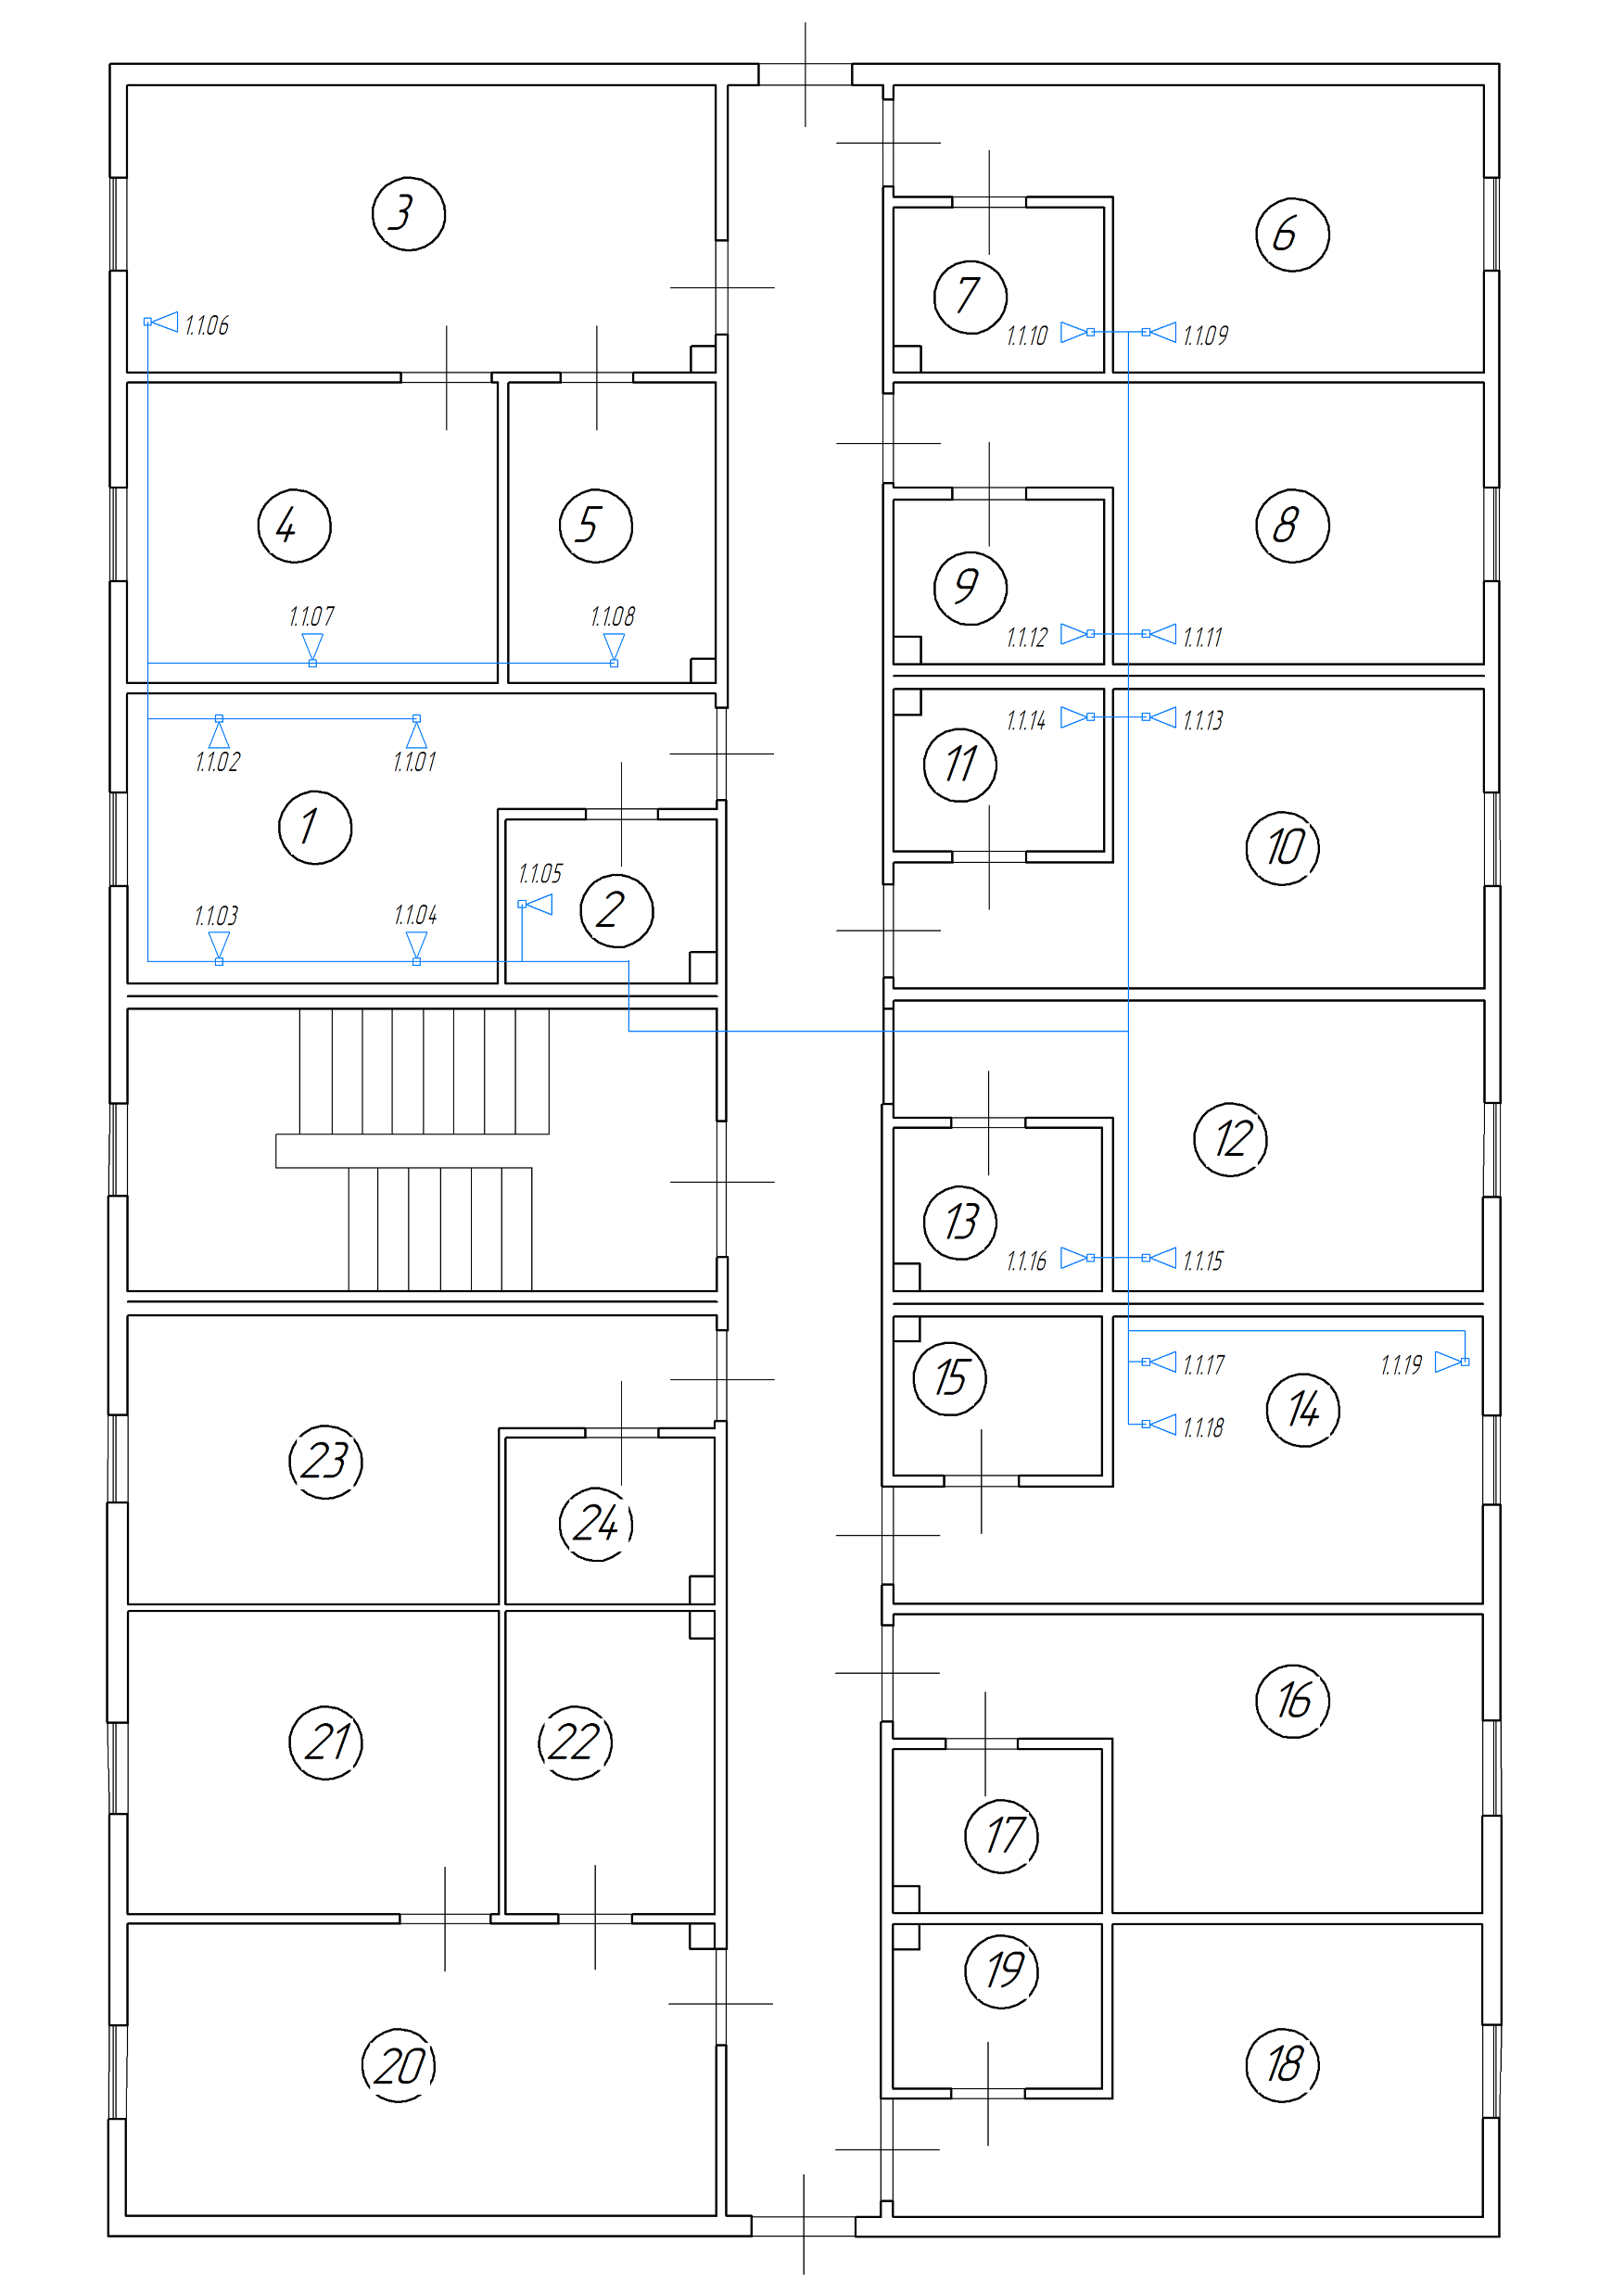
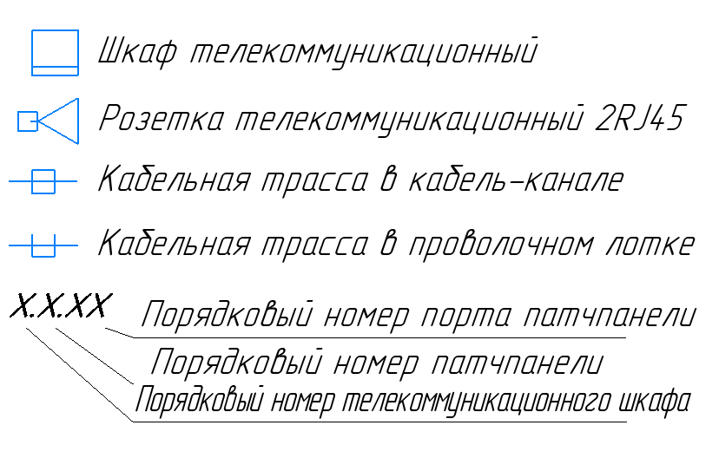
Схема расположения кабельных трасс и оборудования здания А
Включает в себя монтажный шкаф, расположенный на лестничной площадке и 19 из 23 абонентских розеток, расположенных в помещениях, указанных в ТЗ

Slide 8
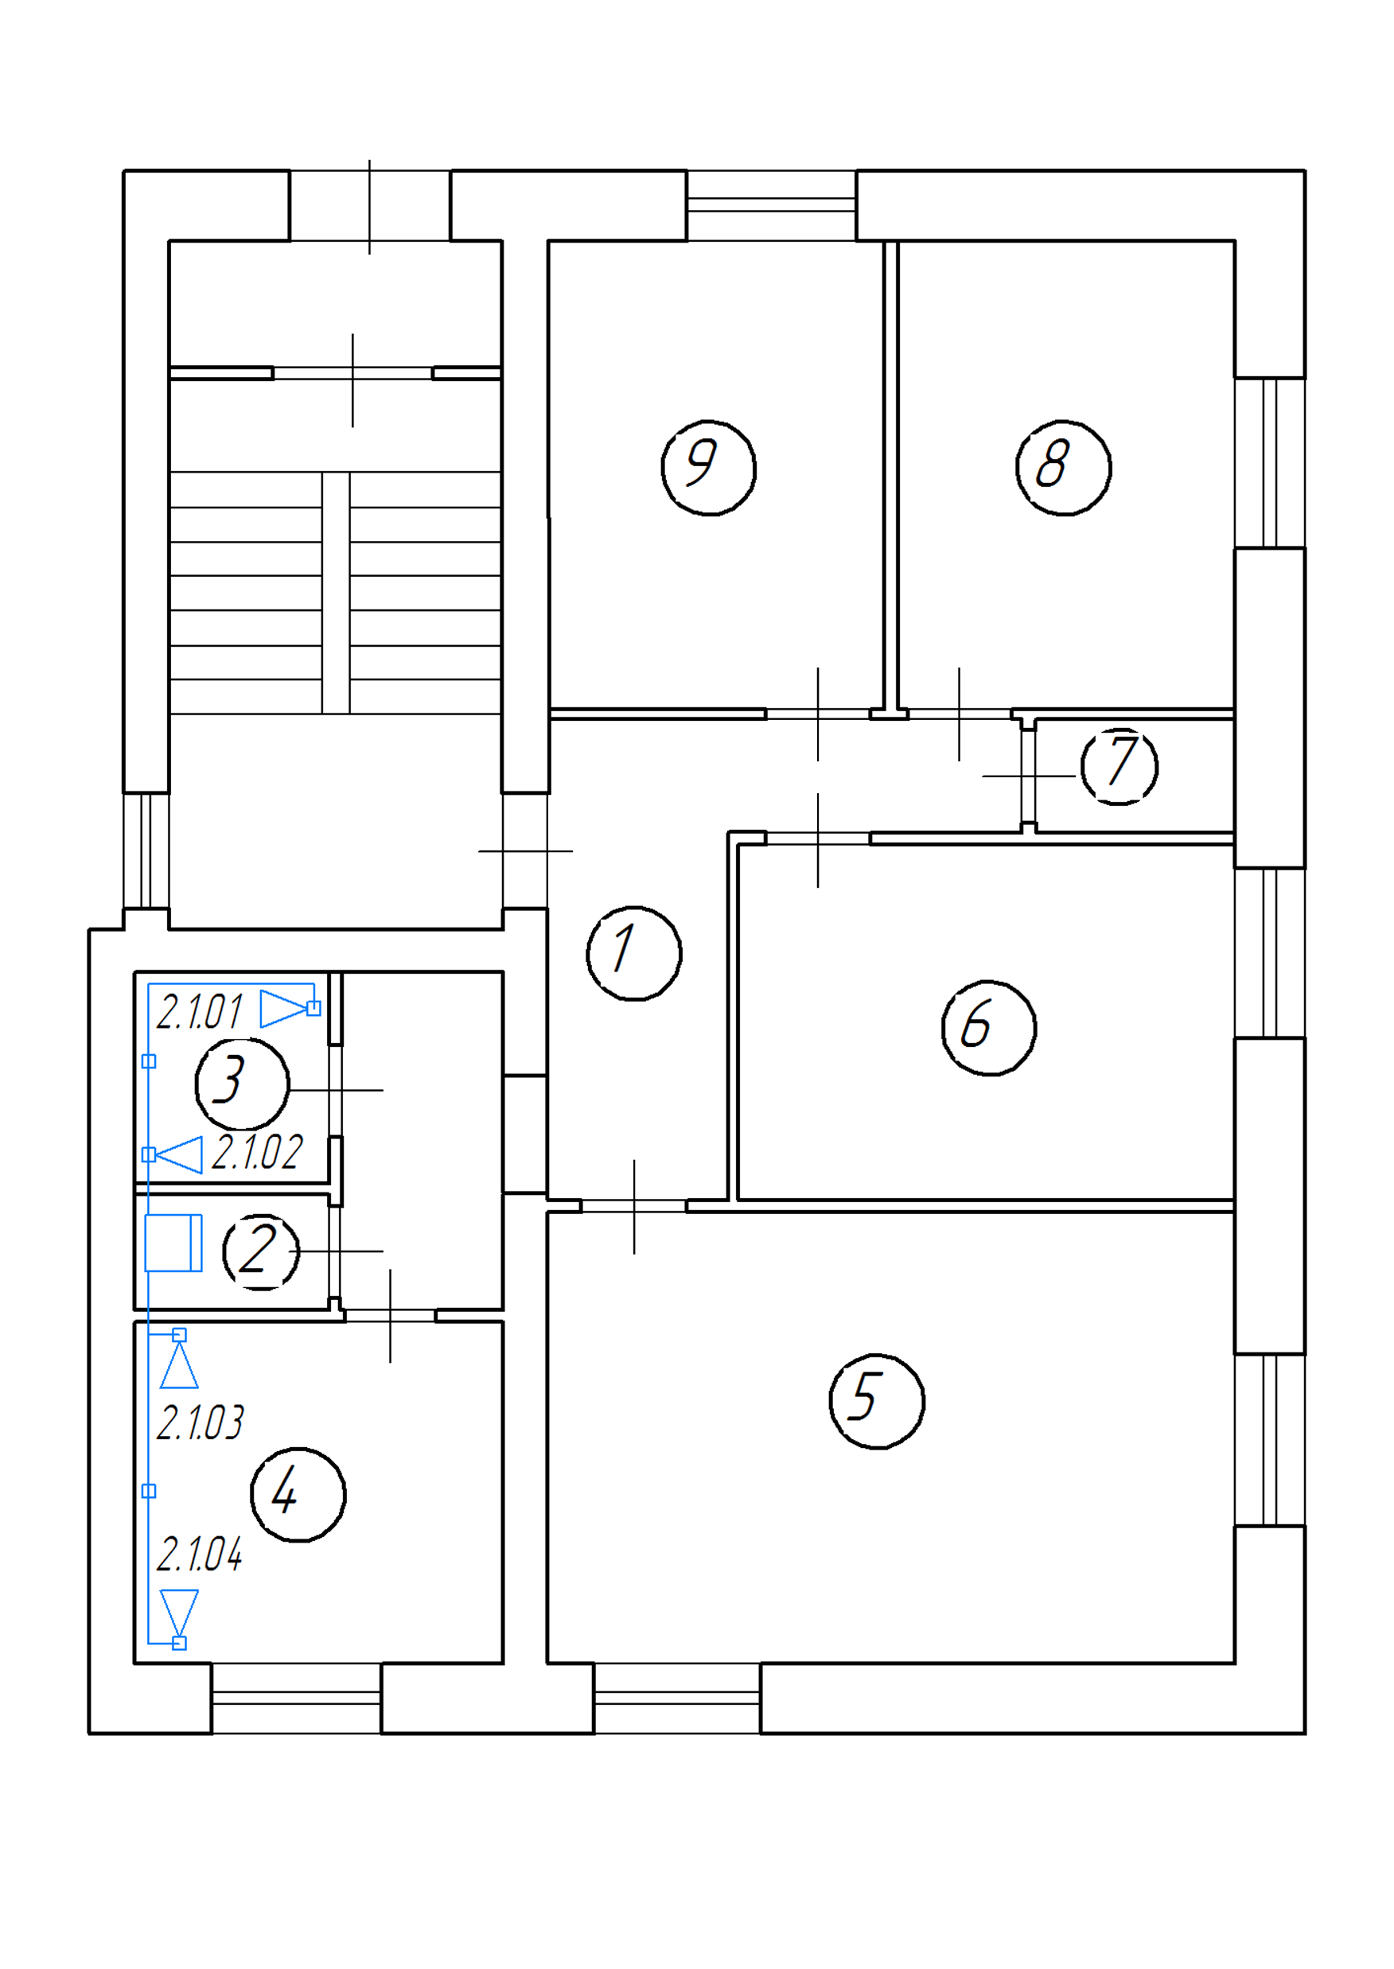
Схема расположения кабельных трасс и оборудования здания Б
Включает в себя серверный шкаф расположенный в 2 помещении, а также оставшиеся 4 из 23 абонентских розетки, исходя из данных ТЗ

Slide 9
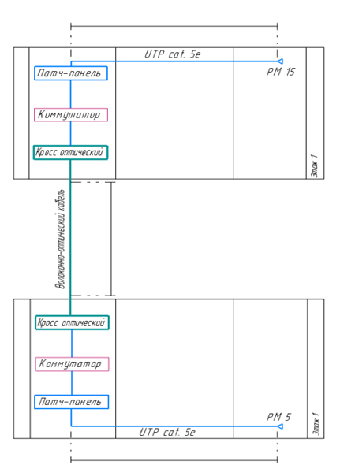
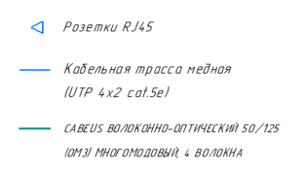
Структурная схема сети
10
Включает в себя последовательность размещения активного оборудования и необходимую длину волокно-оптического кабеля
Здание А
200
Здание Б
50

Slide 10
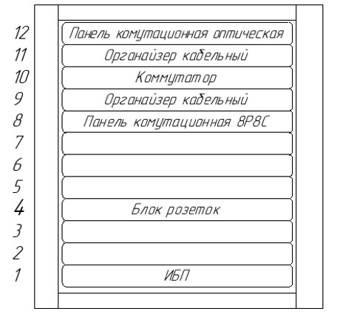
Схема шкафа телекоммуникационного
Включает идентичную схему ТС1 и ТС2, размещенных в
Здании А (лестничная площ.)
Здании Б (помещение 2)

Slide 11
Необходимое оборудование
№ | Наименование | Тип, марка | Производитель | Кол-во | Ед. изм.
1 | Сabeus Clt-A-4-01x04-J-Pe-D-Out-40 Кабель Волоконно-Оптический 50/125 (Om3) Многомодовый, 4 Волокна | Clt-A-4-01x04 | СABEUS | 250 | метр
2 | GYDERS GDR-126045BM шкаф 19 настенный 12U | GDR-126045BM | Gyders | 2 | единиц
3 | Патч-панель Lanmaster 19” 1U 24xRJ45 кат.5e FTP | TWT-PP24STP | Lanmaster | 1 | единиц
4 | Патч-панель Lanmaster 19” 1U 12xRJ45 кат.5e FTP | TWT-PP12STP | Lanmaster | 1 | единиц
5 | Hyperline гор.размещ. 9xSchuko базовые 10A без вилки | SHT19-9SH-2.5IEC | Hyperline | 2 | единиц
6 | APC Smart-UPS RT 1000 ВА, 230 В | RT | Smart-UPS | 2 | единиц
7 | Кабель PROconnect витая пара UTP 2PR 24AWG, CAT5e, | 01-0121-3 | PROconnect | 415 | метр

Slide 12
8 | Коммутационный шнур RJ 45 – категория 5е U/UTP PVC неэкранированный 2 м | AWG | Legrand | 20 | единиц
9 | Розетка скрытой установки Luxar Deco шампань | Deco | Luxar | 19 | единиц
10 | Розетка скрытой установки Luxar Deco венге | Deco | Luxar | 4 | единиц
11 | Кабель-канал 40х40 белый |  | Leiden Electric | 34 | метр
12 | Кабель-канал ПВХ 20х20 мм цвет белый |  | Kopos | 50 | метр
13 | NT CO-D6 VA B Кабельный органайзер |  | NT | 6 | единиц
14 | ДКС FC5010 Проволочный лоток 100х50 |  | ДКС | 10 | метр
15 | Кросс оптический стоечный КОР-4-У, КРС, ШКОС (4 порта FC, ST, SC, LC) | КОР-4-У | КРС | 2 | единиц

Slide 13
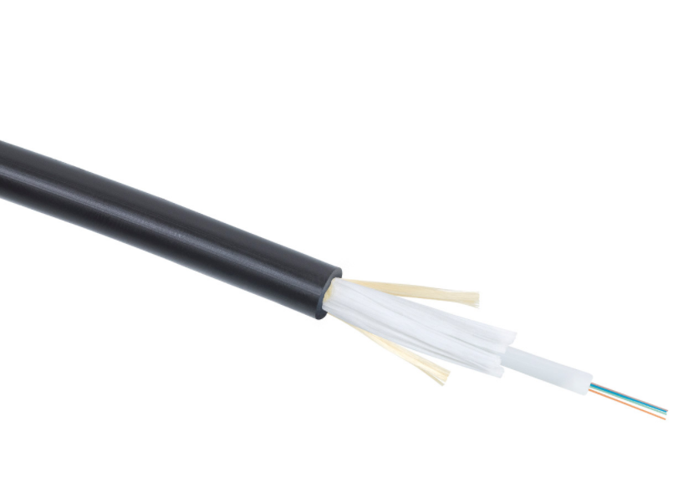
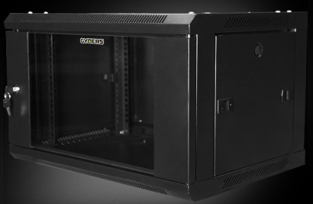
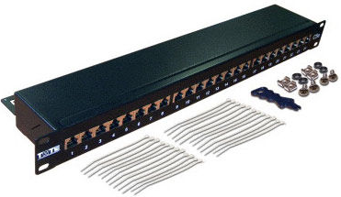
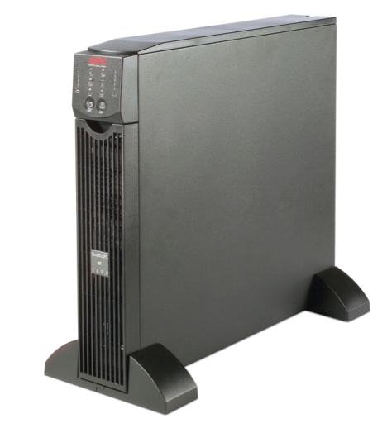
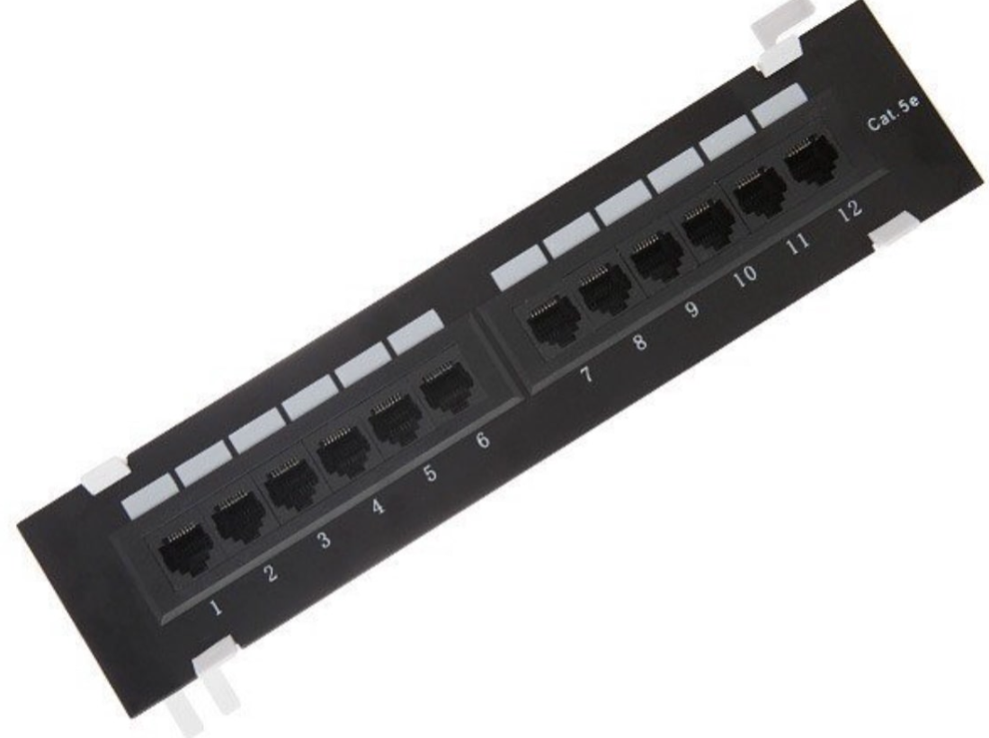
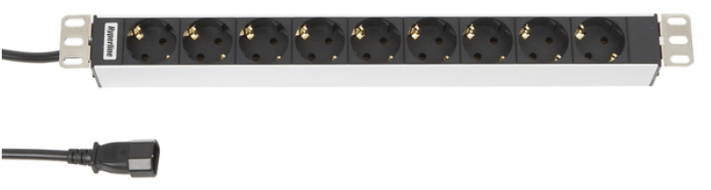
СABEUS ВОЛОКОННО-ОПТИЧЕСКИЙ
50/125 (OM3) МНОГОМОДОВЫЙ, 4 ВОЛОКНА
GYDERS GDR-126045BM
Шкаф 19 настенный 12U
Патч-панель Lanmaster (TWT-PP24STP)
19" 1U 24xRJ45 кат.5e FTP
Горизонтальный блок
розеток Hyperline
Патч-панель 12 портов RJ-45 категория 5е
APC Smart-UPS RT 1000 ВА, 230 В

Slide 14
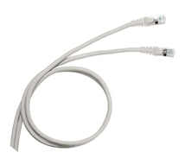
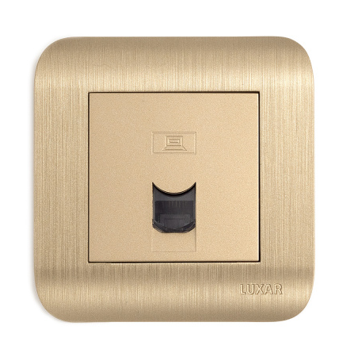
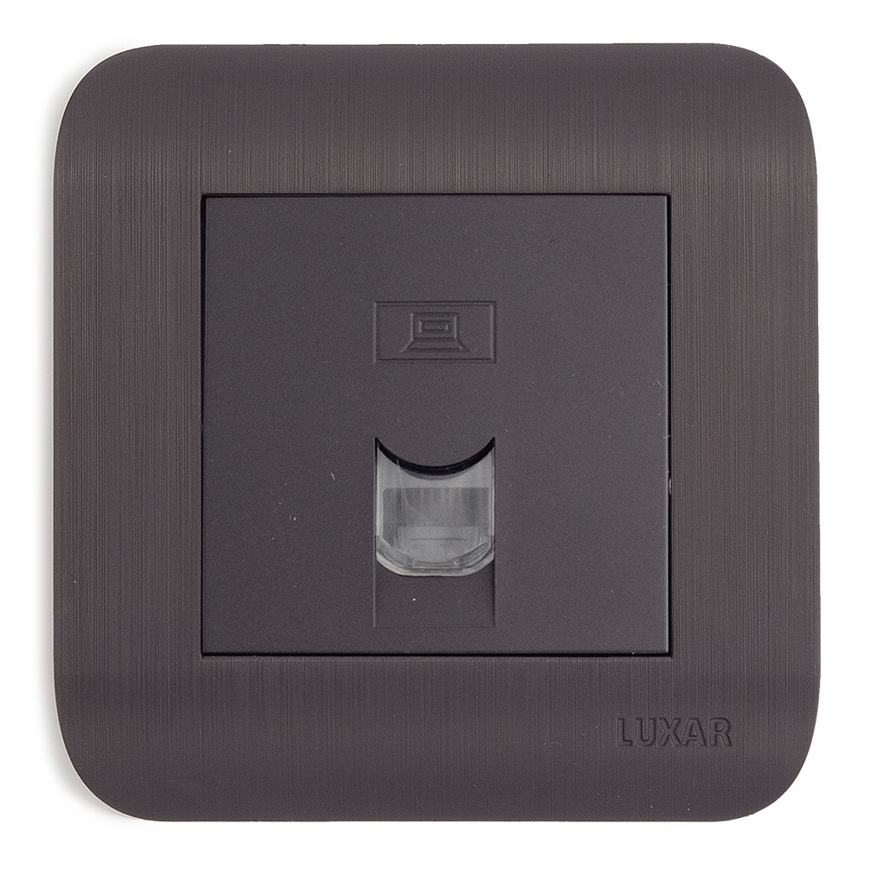
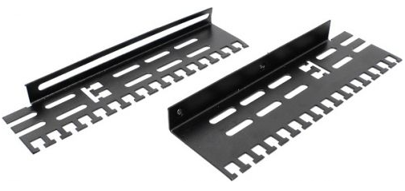
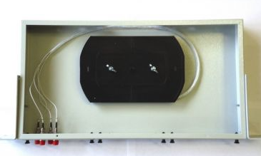
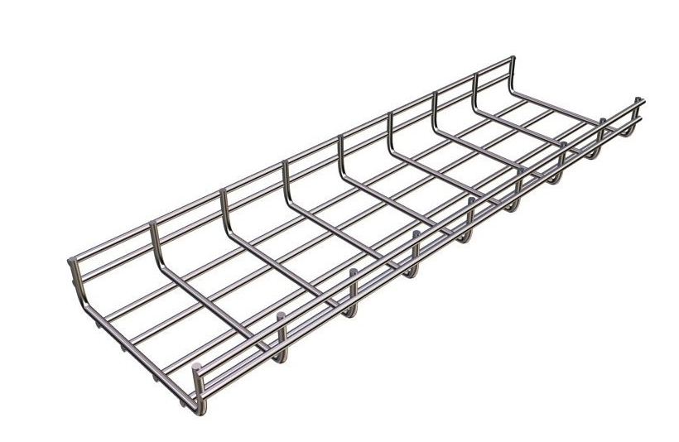
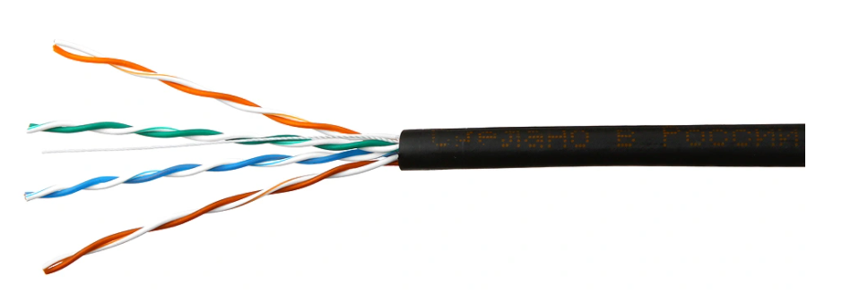
Коммутационный шнур RJ 45 - категория
5е U/UTP PVC неэкранированный 2 м
Розетка скрытой установки
Luxar Deco шампань / венге
NT CO-D6 VA B Кабельный органайзер
Кросс оптический стоечный КОР-4-У,
КРС, ШКОС (4 порта FC, ST, SC, LC)
ДКС FC5010 Проволочный лоток 100х50
Кабель UTP 2PR 24AWG cat.5e

Slide 15
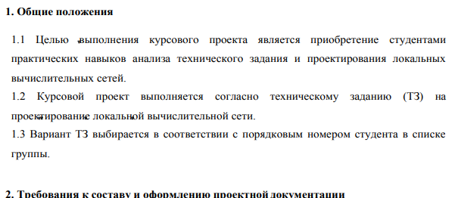
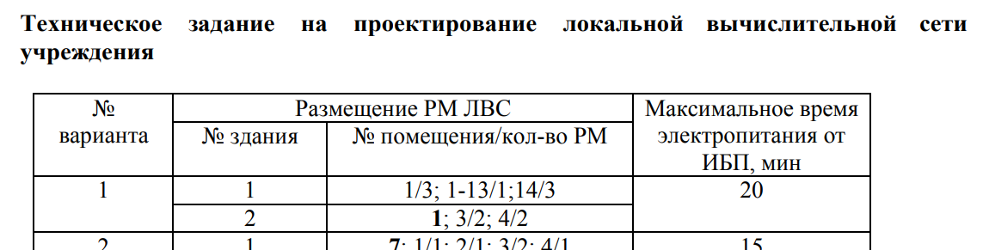
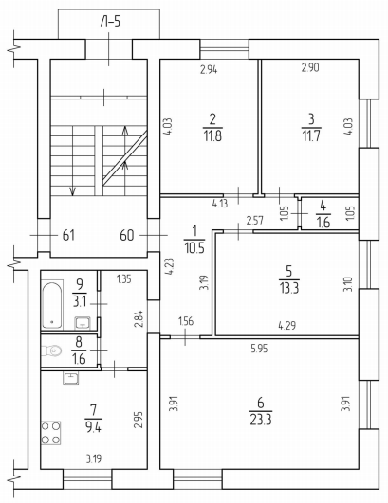
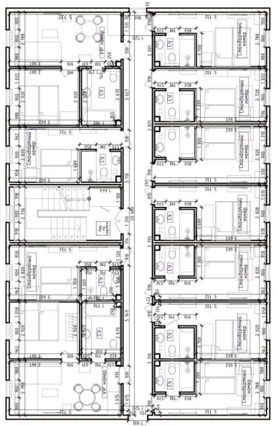
Техническое задание
Включает в себя «общие положения» и все, что должен включать в себя Курсовой проект.
Далее таблица по вариантам с информацией о количестве и местоположении всего оборудования.
После идут входящие планы зданий для размещения ЛВС.

Slide 16
Заключение
В заключении стоит отметить, что данная Курсовая работа выполнена не профессионалом, и вообще является первой подобной работой у автора. Однако соблюдает все необходимые пункты и выполнена на основе примера уже готовой и выполненной работы, а также отталкивается от эстетических и поэтичных соображений.

Slide 17
Вше
нейлепши
*Всего доброго

